Slide 1
«КАК ХОРОШО, ЧТО ЕСТЬ СЕМЬЯ»
Сапарова Перизат Армановна
ПЕДАГОГ-ПСИХОЛОГ

Slide 2
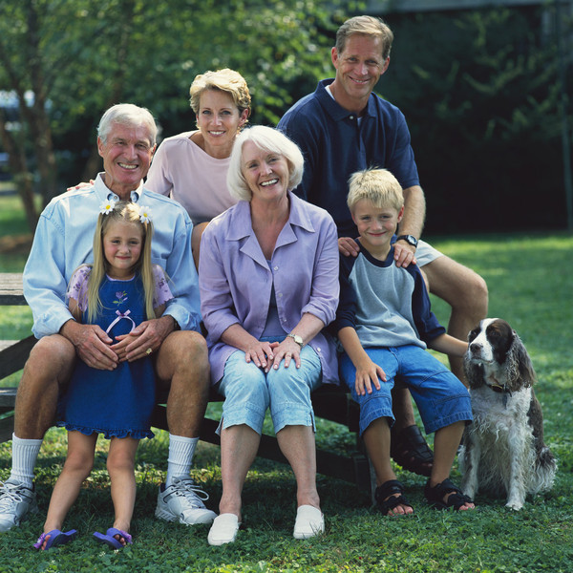
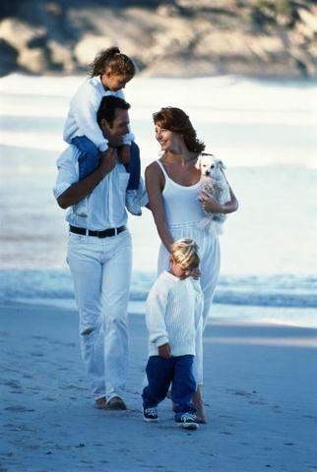
Что такое семья?
«Семья –
это группа живущих вместе близких родственников»
Толковый словарь
С.И. Ожегова и Н.Ю. Шведовой

Slide 4
Совместный отдых

Slide 5
12 сентября –день семьи Казахстане

